Slide 1
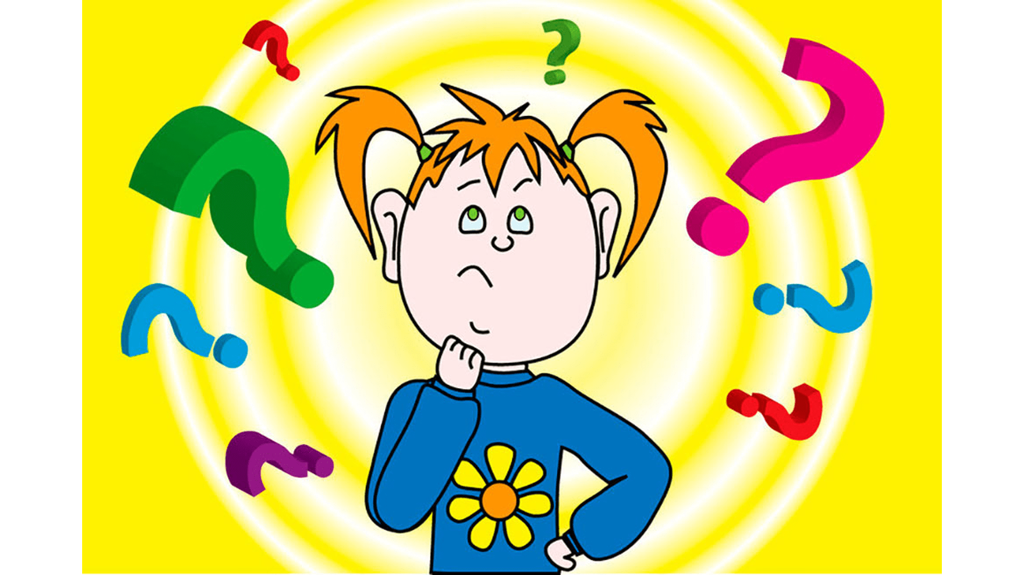
Что мы знаем о тексте?

Slide 2
Яркое слово-пища душе.

Slide 3
Предложение, звук, слово, словосочетание.

Slide 4
Звук, слово, словосочетание, предложение…

Slide 5
Какие задачи на уроке мы поставим перед собой?
Знать: основные признаки текста.
Уметь: анализировать текст, опираясь на основные признаки текста.

Slide 6
1. Радостные и весёлые мы вернулись домой. Мой друг исколесил полсвета и недавно прилетел из Италии. В школьной столовой сегодня был отменный обед.
2. В доме у нас жил ручной ёж. Колючки у него были мягкими, и мы прозвали его Пушком. Летом Пушок бегал по садовым дорожкам, а зимой сидел за печкой и ел тёплую сметану.

Slide 7
Старик сажал яблони. Ему сказали: Зачем те­бе эти яблони? Долго ждать с этих яблонь плода, и ты не съешь с них яблочка. Старик сказал: Я не съем, другие съедят, мне спасибо скажут (Л. Толстой).

Slide 8
По сторонам узкой тропы стоял шиповник. Он цвёл алым влажным огнем. Цветы шиповника будто отделились от колючих веток и висели в воздухе яркими огоньками. Я стоял в изумлении, любуясь красотой цветущих кустов.

Slide 9
1. Собачья еда стояла под деревом. 2. Третья, когда первая ворона издавала сигнал тревоги, бросалась с ходу навстречу собакам и отвлекала их в сторону. 3. Появились три вороны. 4. Другая в это время пожирала остатки собачьей пищи. 5. Одна садилась так, чтобы видеть собак и следить за ними.

Slide 10
Собачья еда стояла под деревом. Появились три вороны. Одна садилась так, чтобы видеть собак и следить за ними. Другая в это время пожирала остатки собачьей пищи. Третья, когда первая ворона издавала сигнал тревоги, бросалась с ходу навстречу собакам и отвлекала их в сторону.

